Slide 1
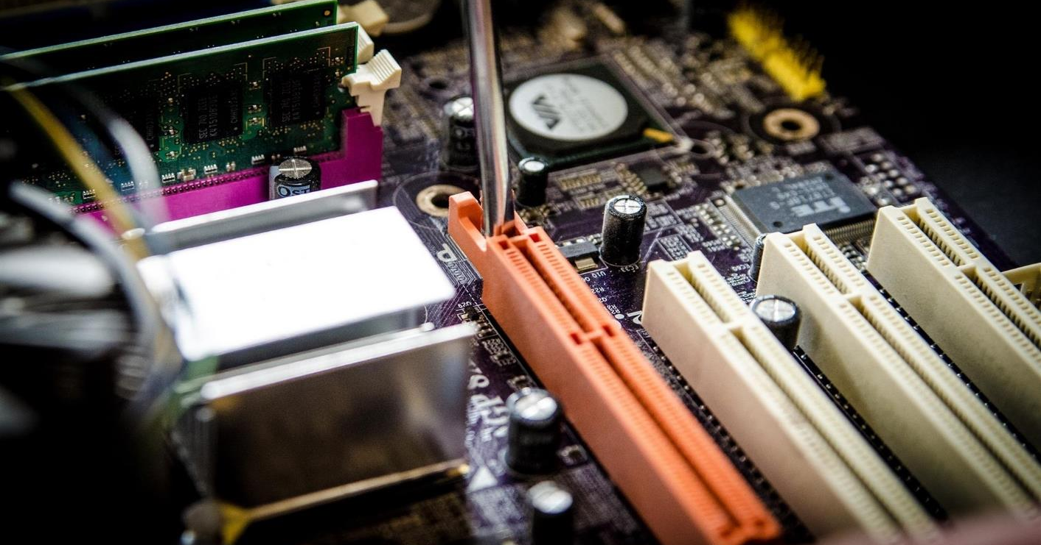
Repair Cafe Danmark
Christen Monberg
Frivilling og bestyrelsesmedlem
www.repaircafedanmark.dk

Slide 2
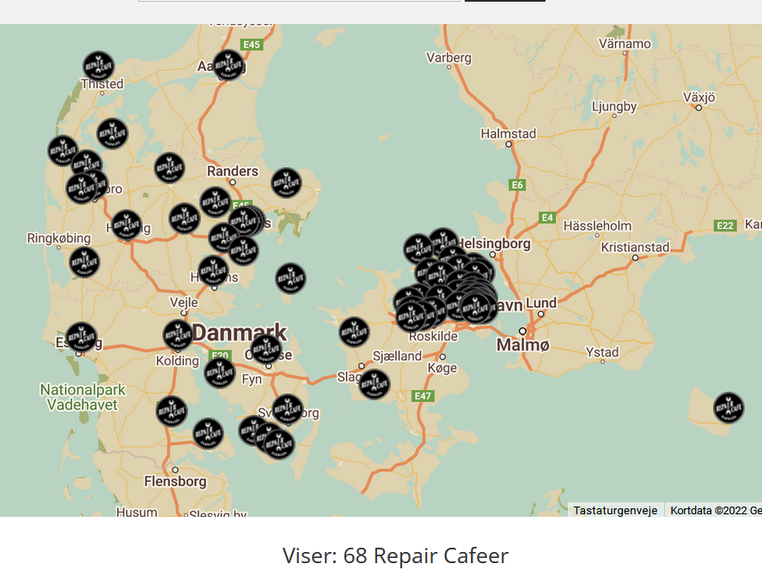
www.repaircafedanmark.dk

Slide 3
68 Repair Cafeer i Danmark (+3 per måned) ~1000 frivillige
Genbrug og reparation er nøglen til en grønnere fremtid.
Derfor ændrer vi smid-ud-køb-nyt-kulturen og skaber Repair Cafeer i hele Danmark.
Alle på cafeerne er frivillige og arbejder sammen med brugerne mod en mere bæredygtig fremtid.

Slide 4
100%
Vi er en
non-profit organisation
af frivillige

Slide 5
HVORFOR?

Slide 6
CO2 aftryk af brug-og-smid-væk
Hver dansker kasserer 25 kg elektronik / år
Suveræn verdensrekord
Halvdelen virker fysisk, 80% af resten kan repareres
Et kg udløser ~ 40 kg CO₂ - en familie på 4: 4 ton CO₂
Svarer til fx 1 ton svinekød eller flytur retur til Rom for hele familien
Ikke kun CO₂ – også ressourcer

Slide 7
I Danmark?

Slide 8
HVORDAN?

Slide 9
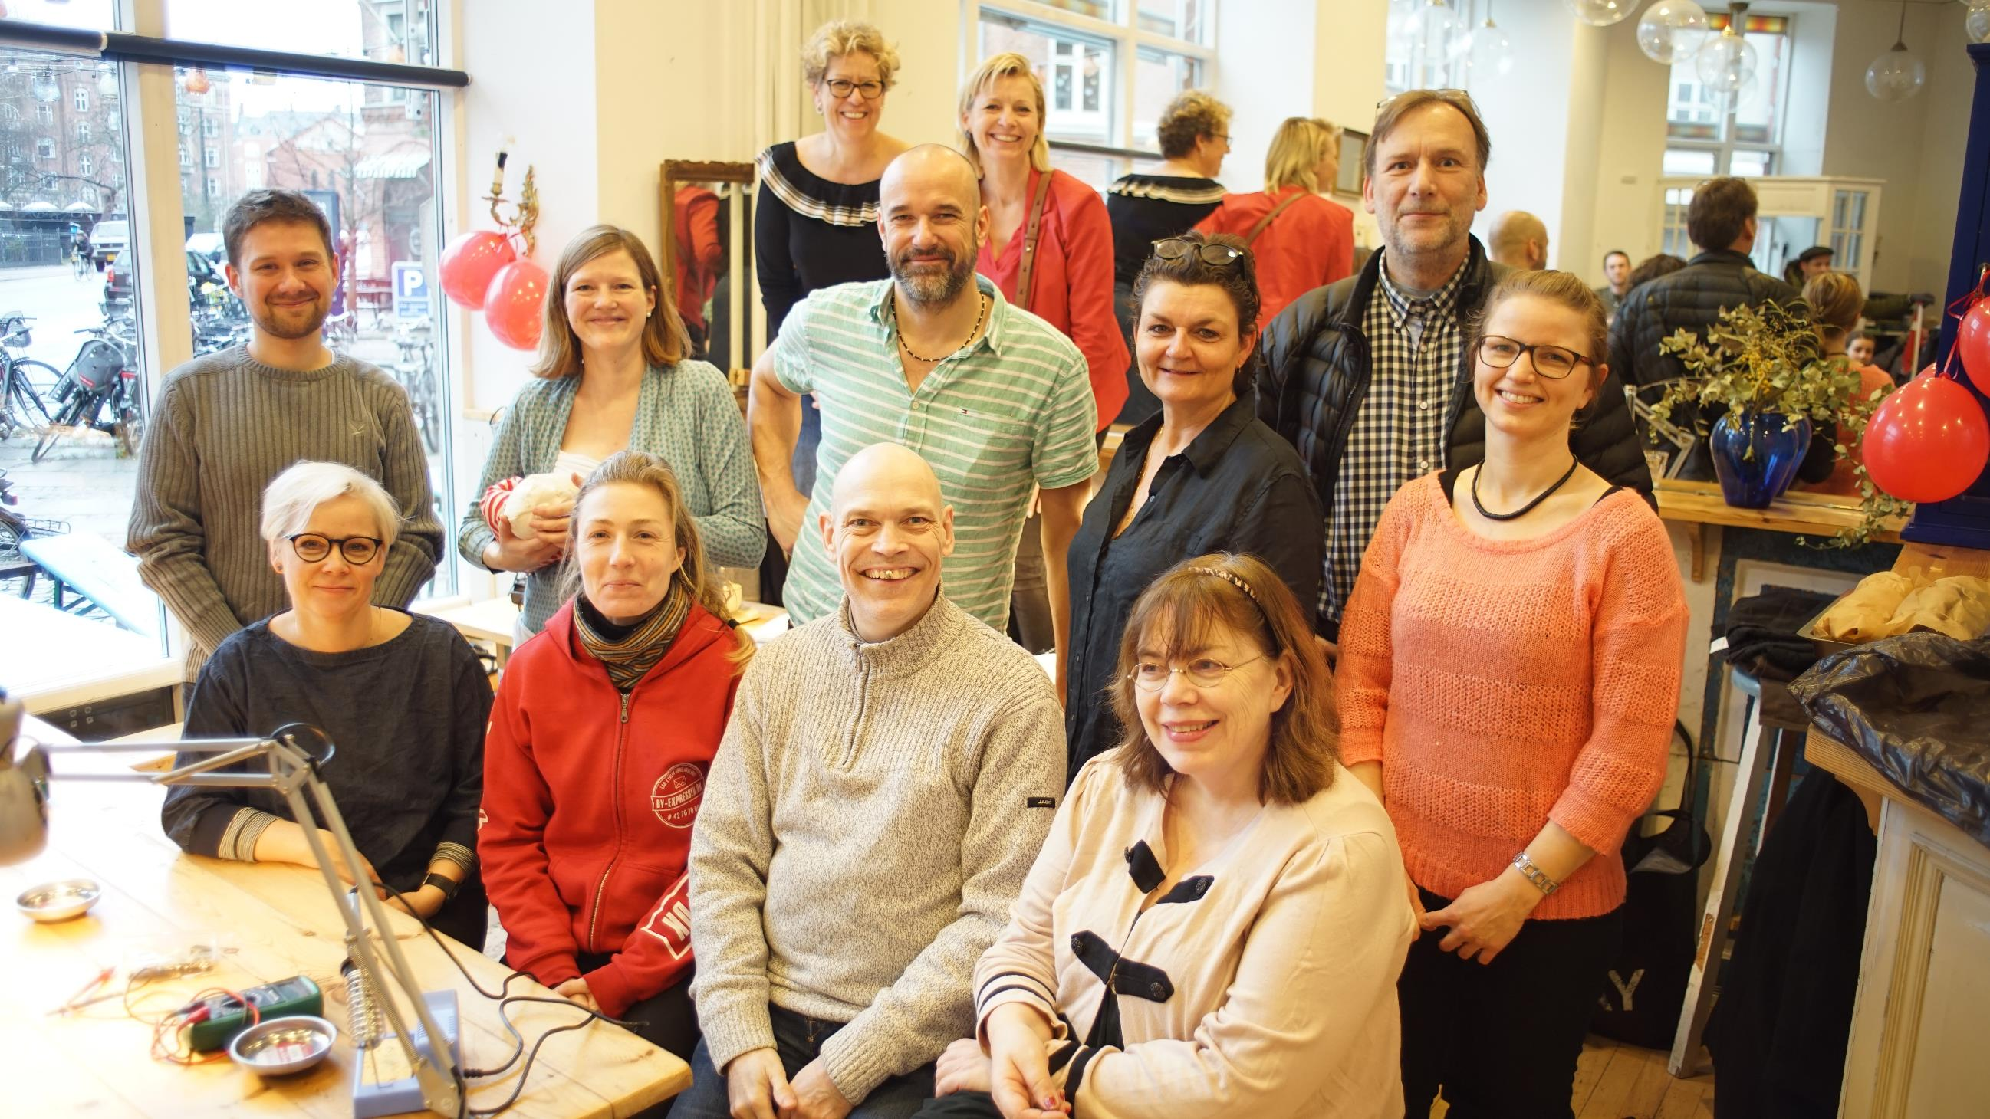
Nogle af vores dygtige frivillige

Slide 10
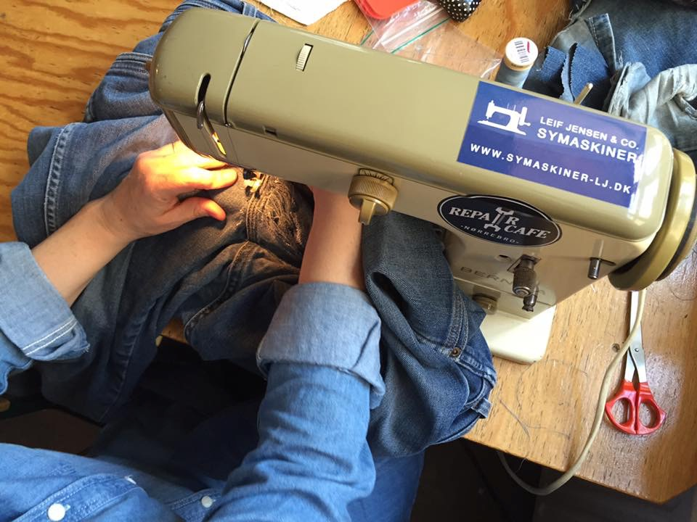
Donationer/sponsorer til værktøj

Slide 11
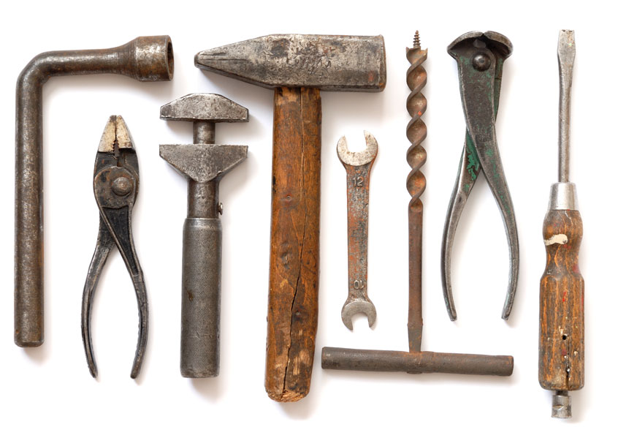
Kommunale puljer

Slide 12
LB Forsikring
3- årigt Sponsorat 2018 – 2022
Starthjælp – værktøj
Arrangementer
Sekretariat og drift

Slide 13
Vi registrerer alle reparationer
Vi arbejder på at alle Repair Cafeer i Danmark vejer de ting der bliver repareret, så vi på landsplan kan melde ud hvor mand tons affald vi sparer klimaet for.
Indtil videre har vi opgørelser på hvor mange af de ting der kommer ind der rent faktisk bliver repareret. Vi har en flot succesrate på 80-90%.

Slide 14
50/50
Tæt på
tøj / elektonik

Slide 16
40-60%
af alt e-affald der afleveres,
kan bruges igen med få eller ingen reparationer (Daf 2018)
125.000 ton
elektronisk udstyr skrottes årligt i Danmark (SDU 2016)
Kun 20%
af verdens e-skrot
bliver genbrugt
(UNU 2016)

Slide 17
Impact!
1. Ændre forbrugsmønstre
- Stoppe smid-ud-køb-nyt-kulturen
2. Højere produktionskrav
- Stoppe produktion at produkter med kort levetid der ikke kan repareres

Slide 18
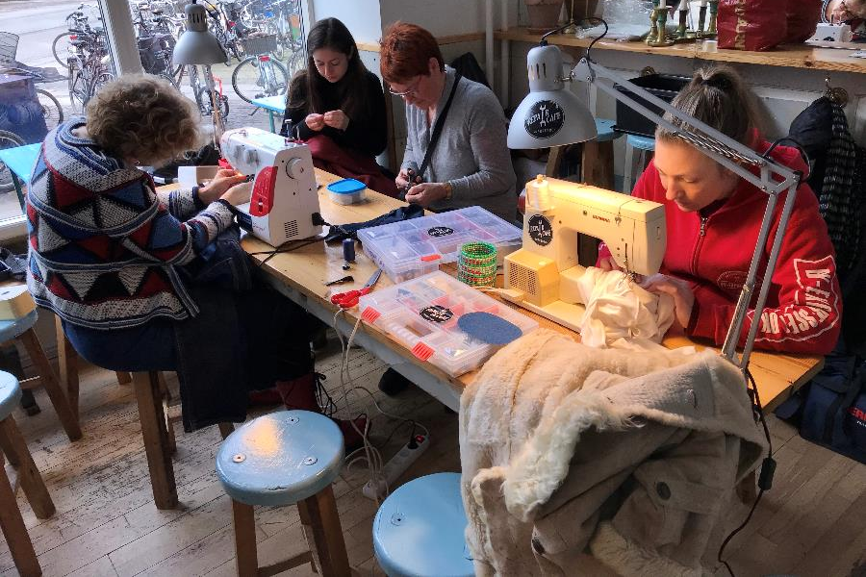
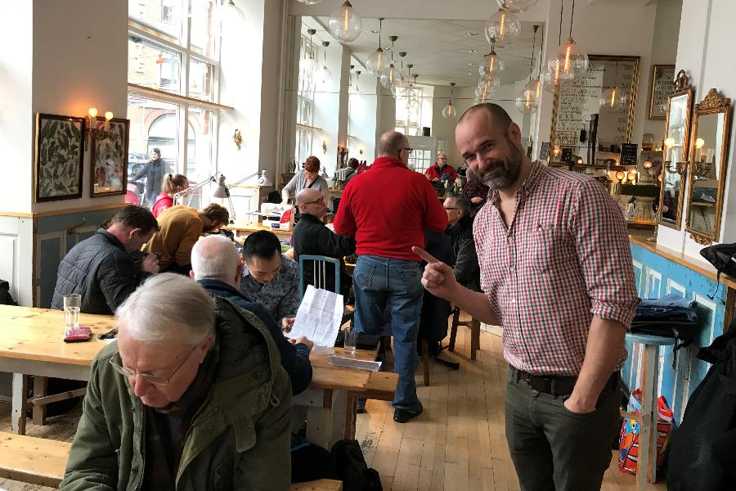
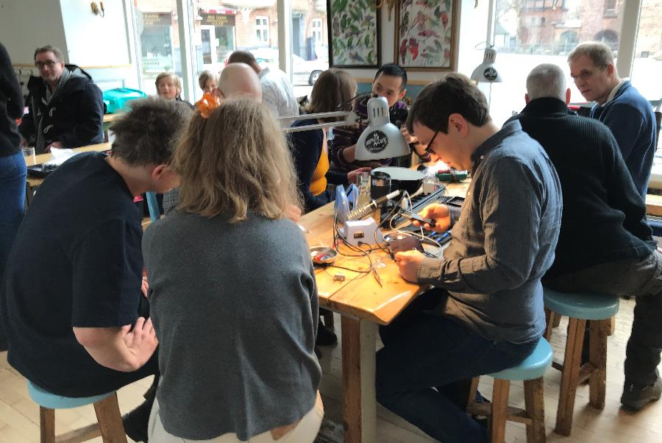
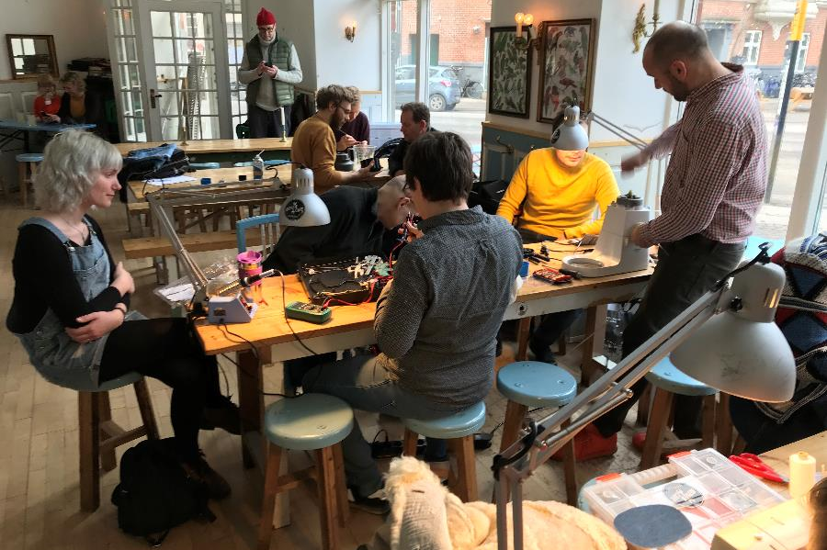
Socialt
Der bliver samtidig skabt sociale fællesskaber i lokalsamfundet

Slide 19
Cirkulær økonomi

Slide 20
Retten til at reparere
Producenter bør designe/udvikle deres produkter med henblik på reparation og genbrug.
Forbrugere skal have nem adgang til reservedele.
Dokumentation, vejledning og software så vi let kan reparere vores ting.
Produkter der er udviklet til reparation bør certificeres med et varemærke.

Slide 21
Begrænsninger/Muligheder
Skærper bevidsthed hos forbrugere
Taler ind i den grønne dagsorden
Alt for lille volumen
Frivillighed har sine begrænsninger
Vi kan lære noget af GENBRUGSTØJ
Byttemarkeder - Den Blå Avis / Gul & Gratis er for besværligt for mange

Slide 22
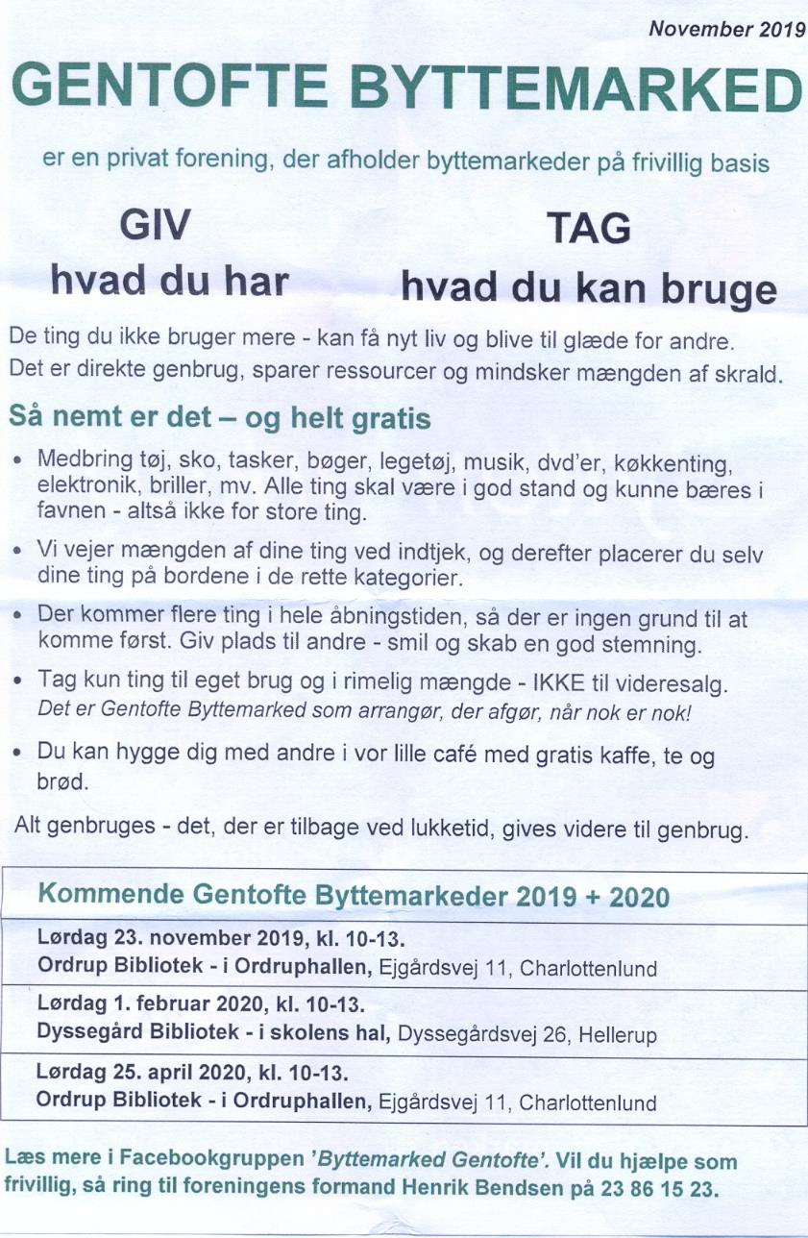

Slide 23
VISIONER
Fritag reparationer for moms
Opret lokale reparationsforretninger
Samarbejde med Civilsamfunds-organisationer
Politisk lobbyarbejde
EU kan blive lang mere aggressiv
Samarbejde med Forbrugerrådet
Rådet for Grøn Omstilling

